Slide 1
Deník, seník, nočník, krajník, sběrník…
Příklady umělců využívajících deníkové záznamy:

Slide 2
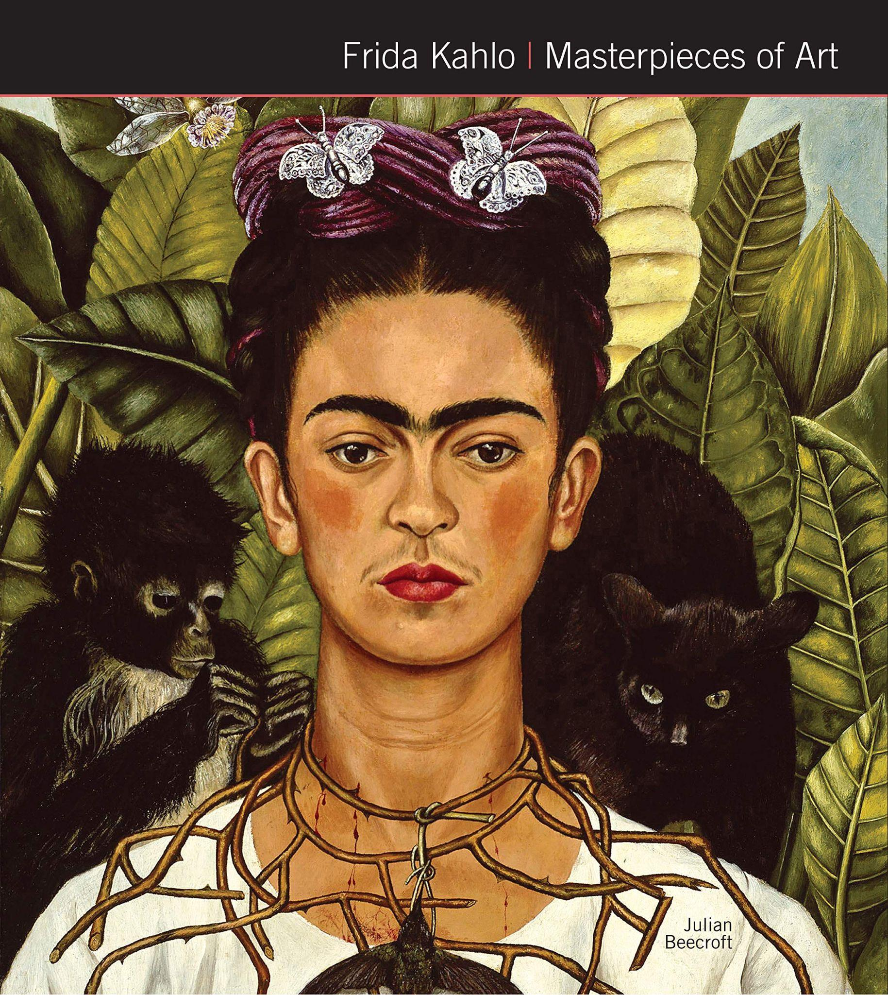
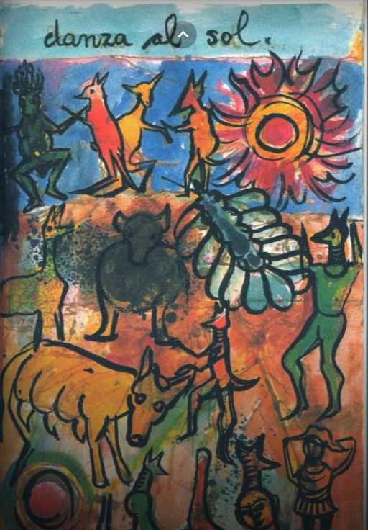
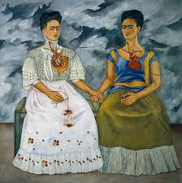
Zachycování každodenní reality
Frida Kahlo https://artsandculture.google.com/story/9AWxmDksayhmJA?hl=en

Slide 3
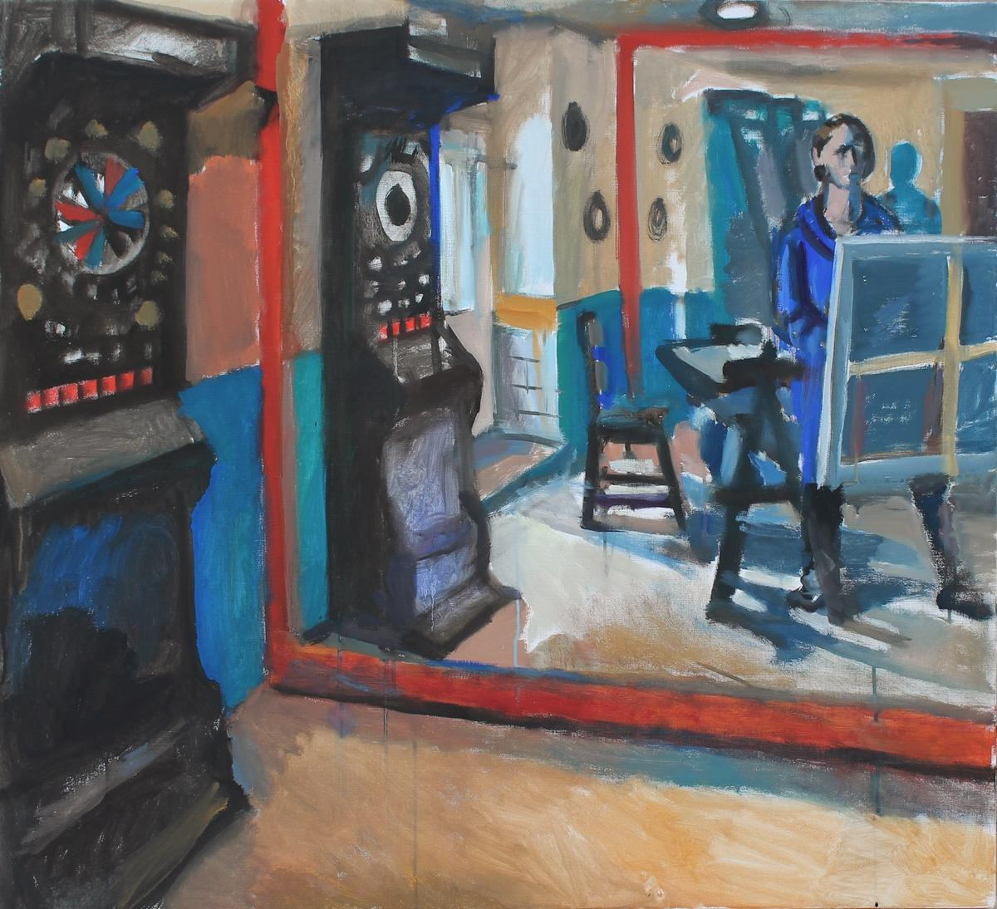
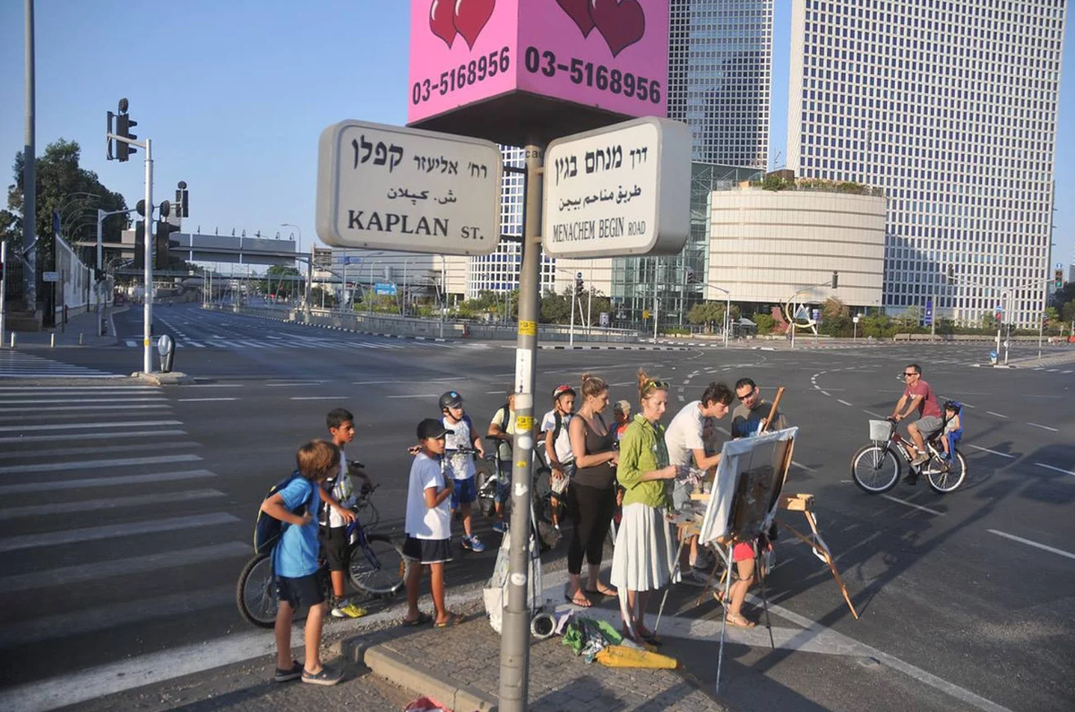
Zachycování každodenní reality
Frida Kahlo, https://newbarbizon.wixsite.com/new-barbizon

Slide 4
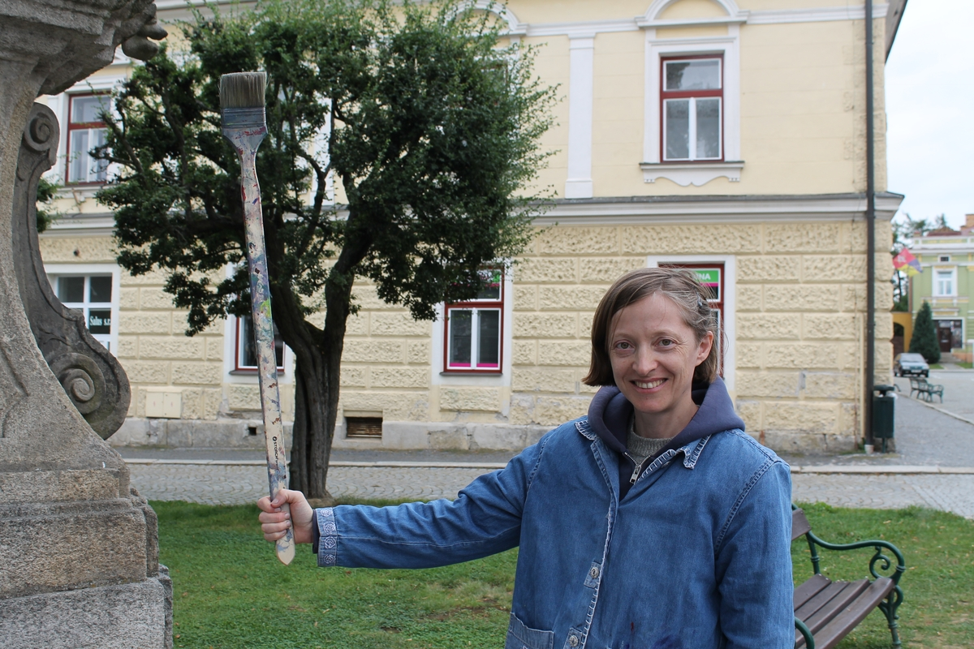
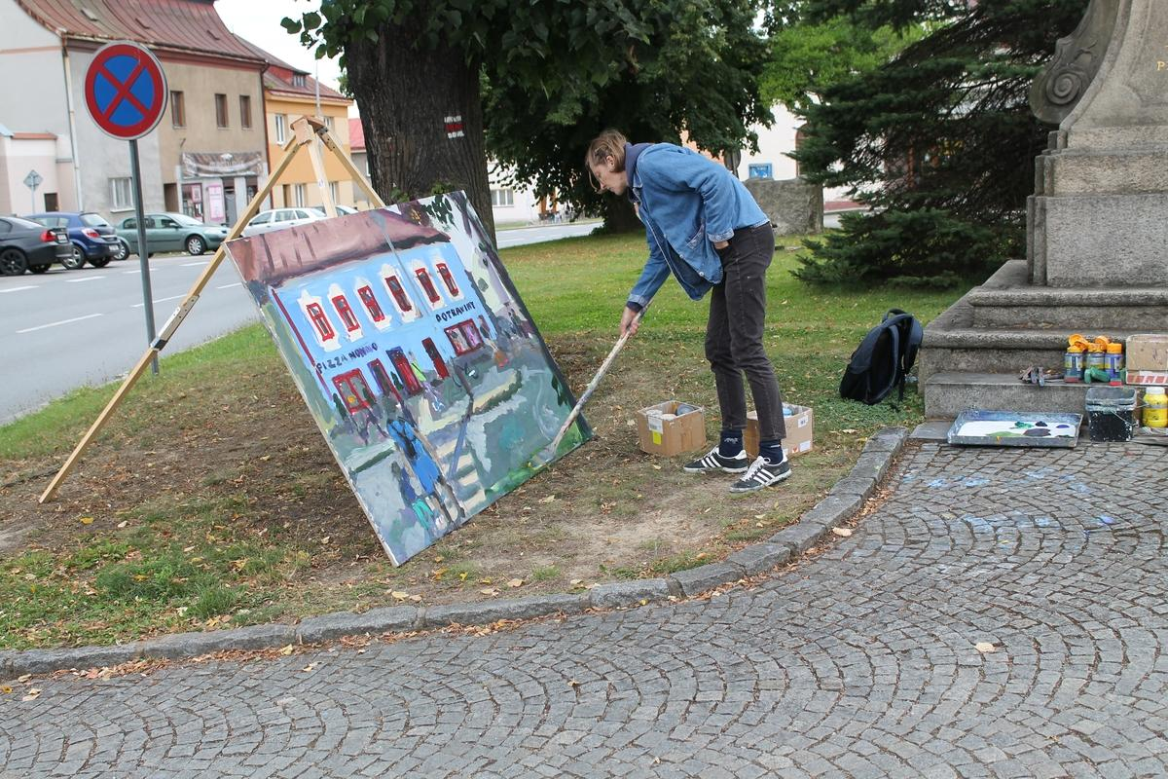
Zachycování každodenní reality
New Barbizon, Natália Zourabvá (Izrael)

Slide 5
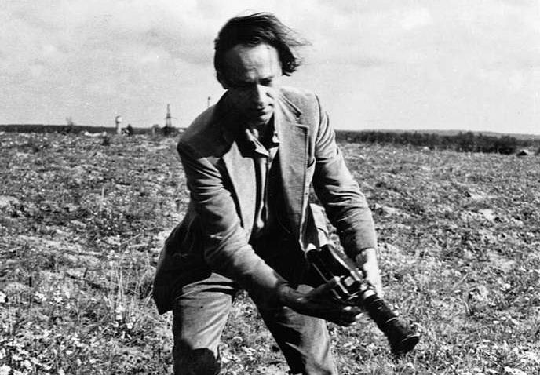
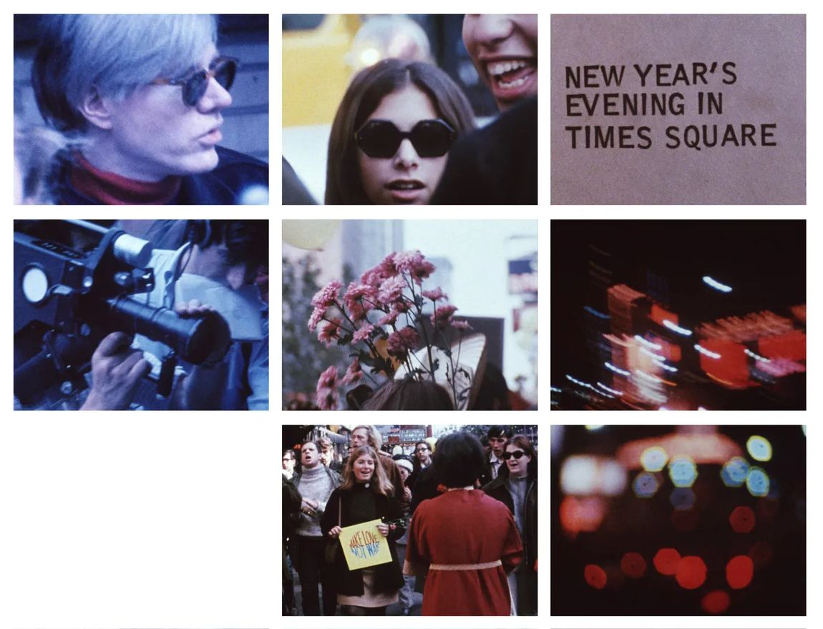
Zachycování každodenní reality
Jonas Mekas videodenník (desítky let) https://www.youtube.com/watch?v=I5VghhMsIic
litevsko-americký experimentální filmový režisér, básník a fotograf
ROMEK HANZLÍK -ZASTAVOVAČ ČASU

Slide 6
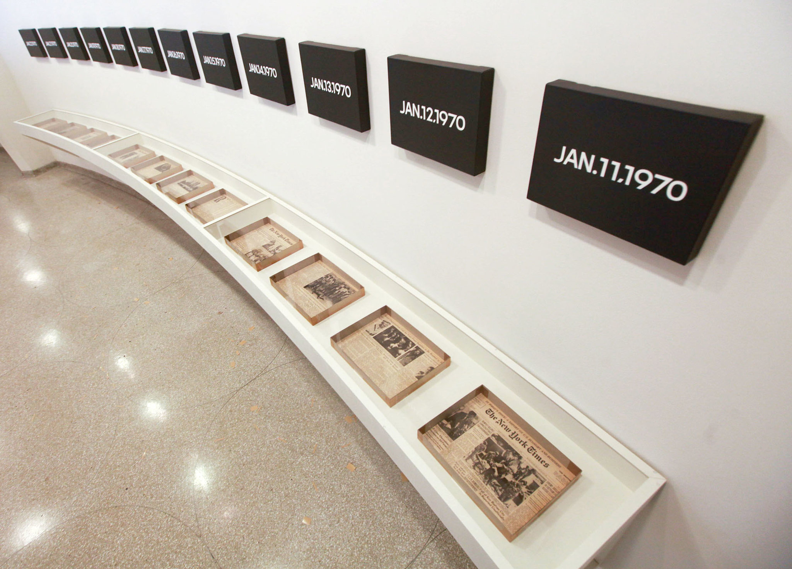
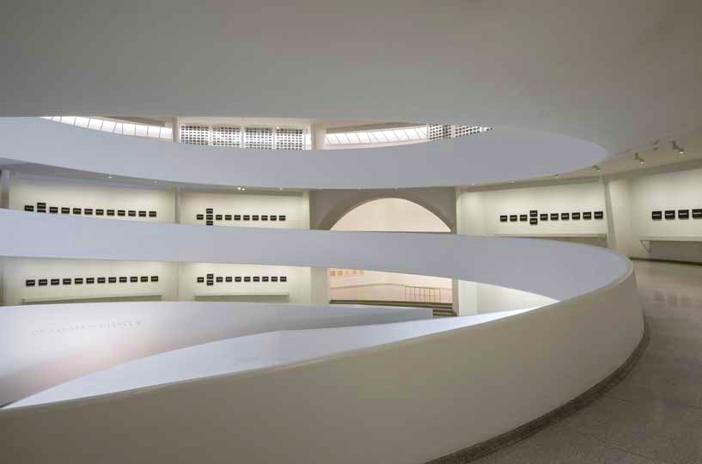
Konceptuální deník
On Kawara - Date paintings 1965-2014 http://www.artmuseum.cz/umelec.php?art_id=511

Slide 7
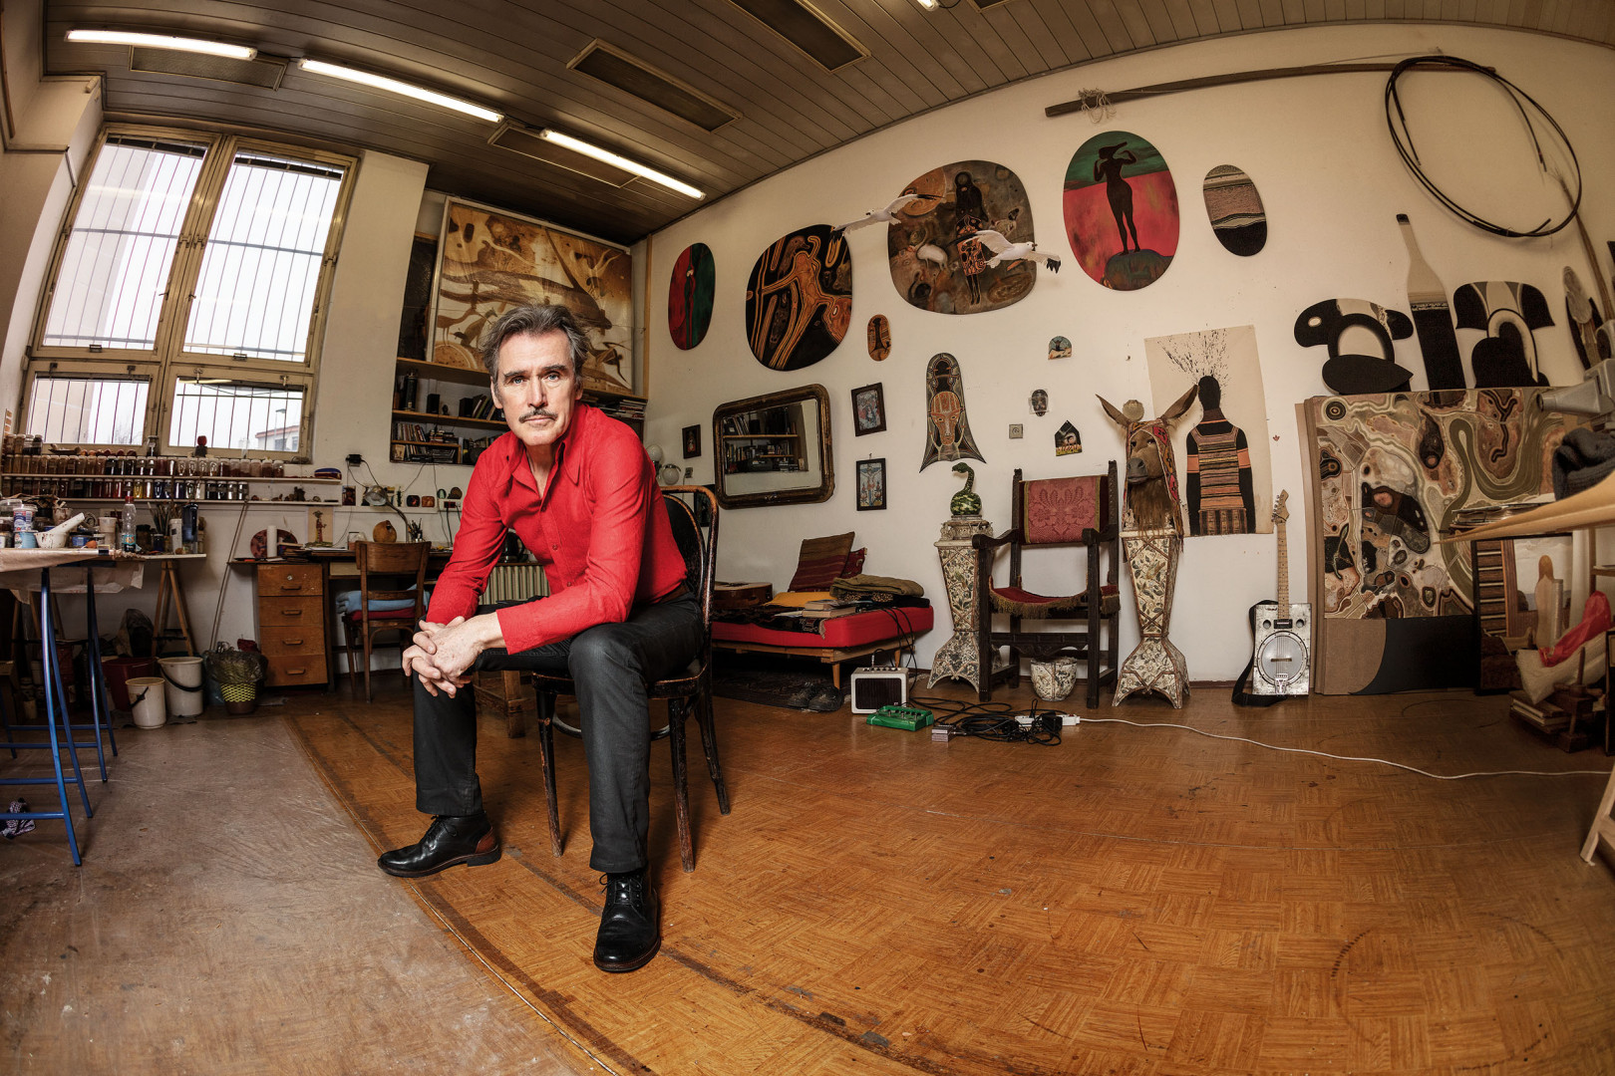
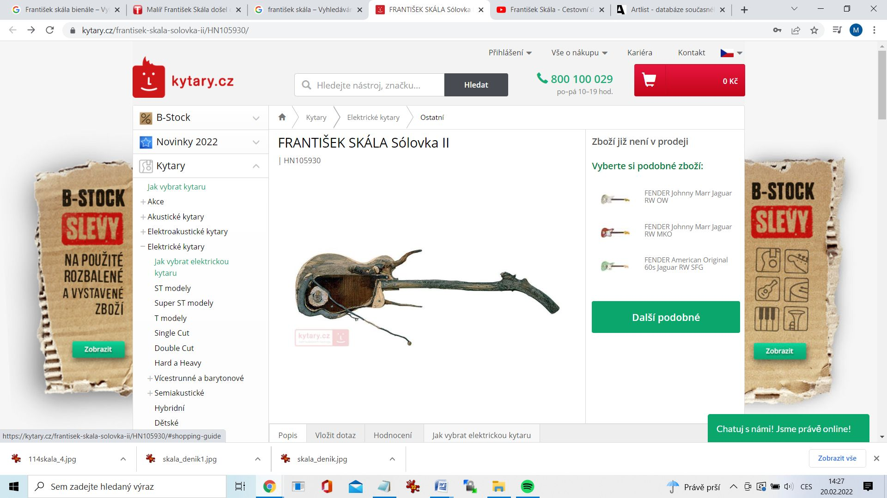
Cestovní deník
František Skála - cesta do Benátek na Bienále https://www.youtube.com/watch?v=IoI7QZ9yAqw&t=48s

Slide 8
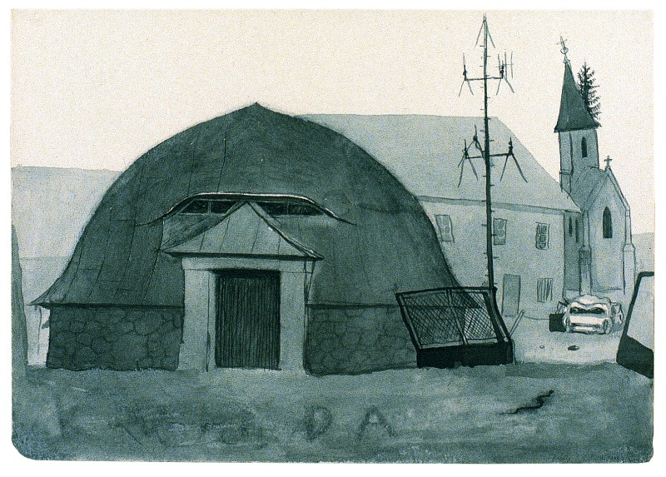
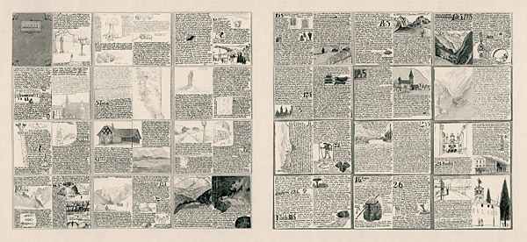
Cestovní deník
František Skála - cesta do Benátek na Bienále https://www.youtube.com/watch?v=IoI7QZ9yAqw&t=48s

Slide 9
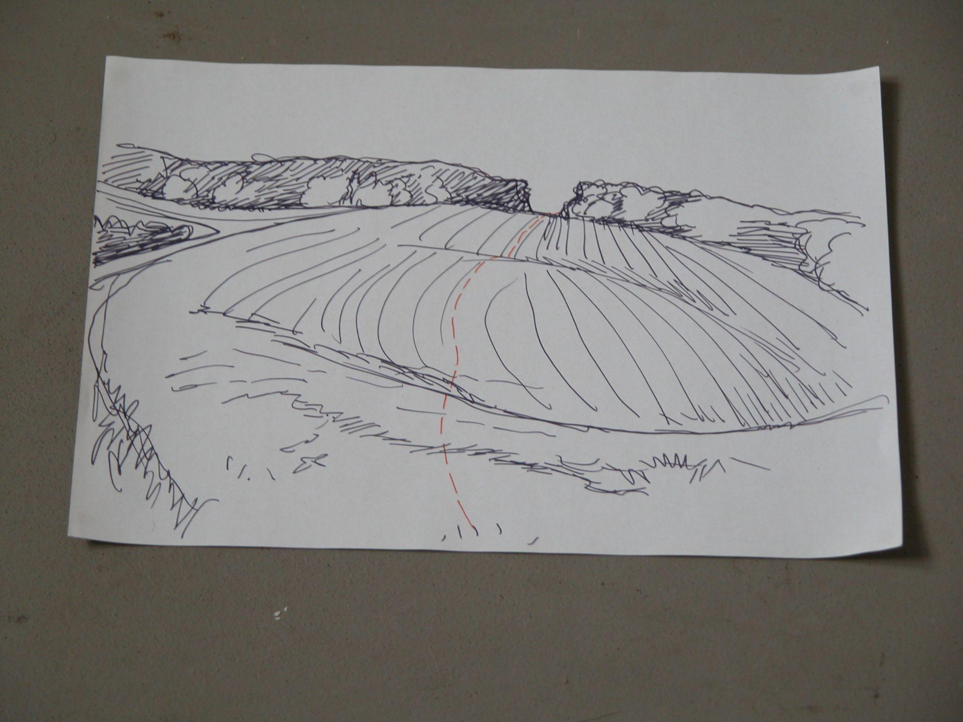
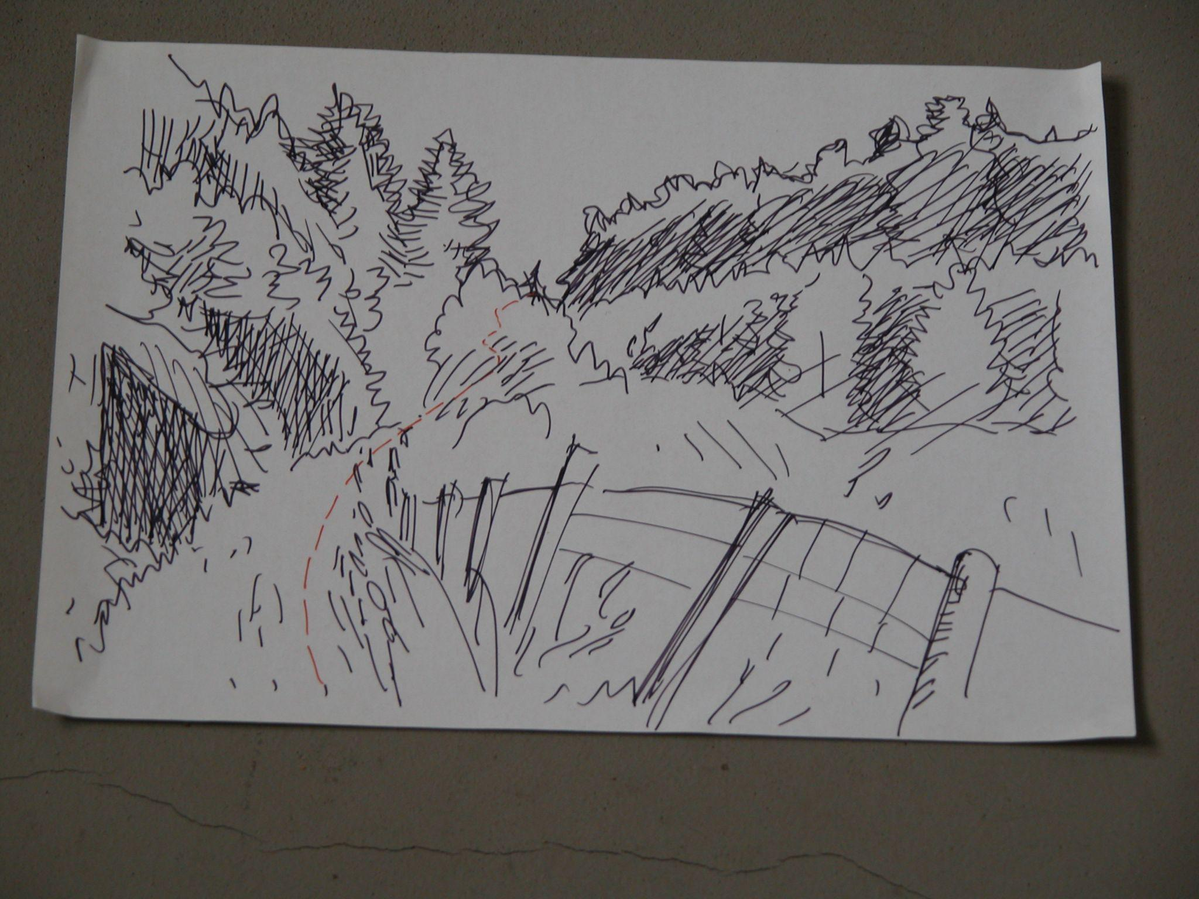
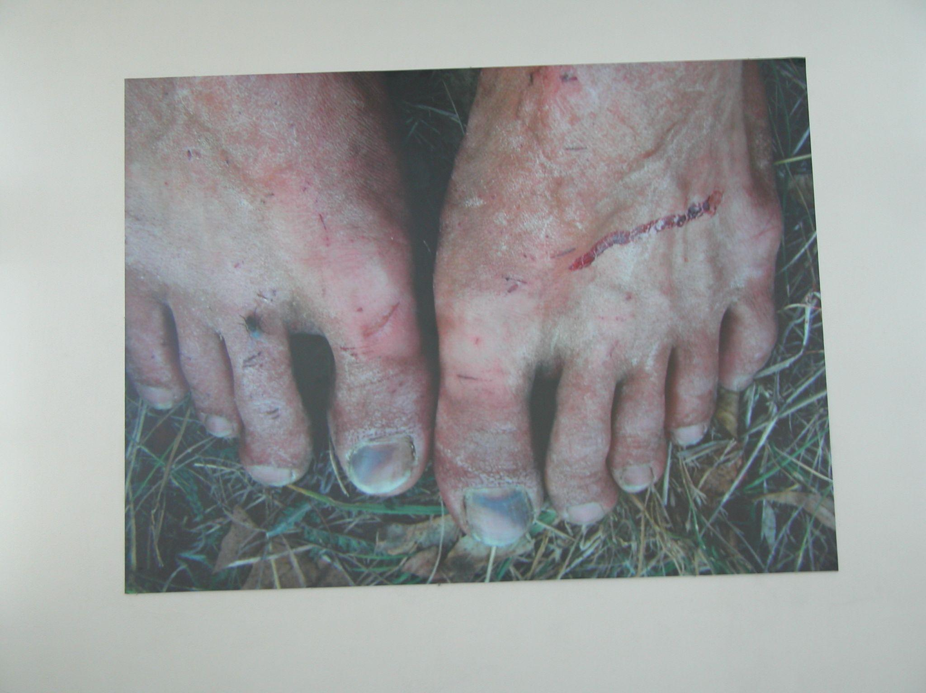
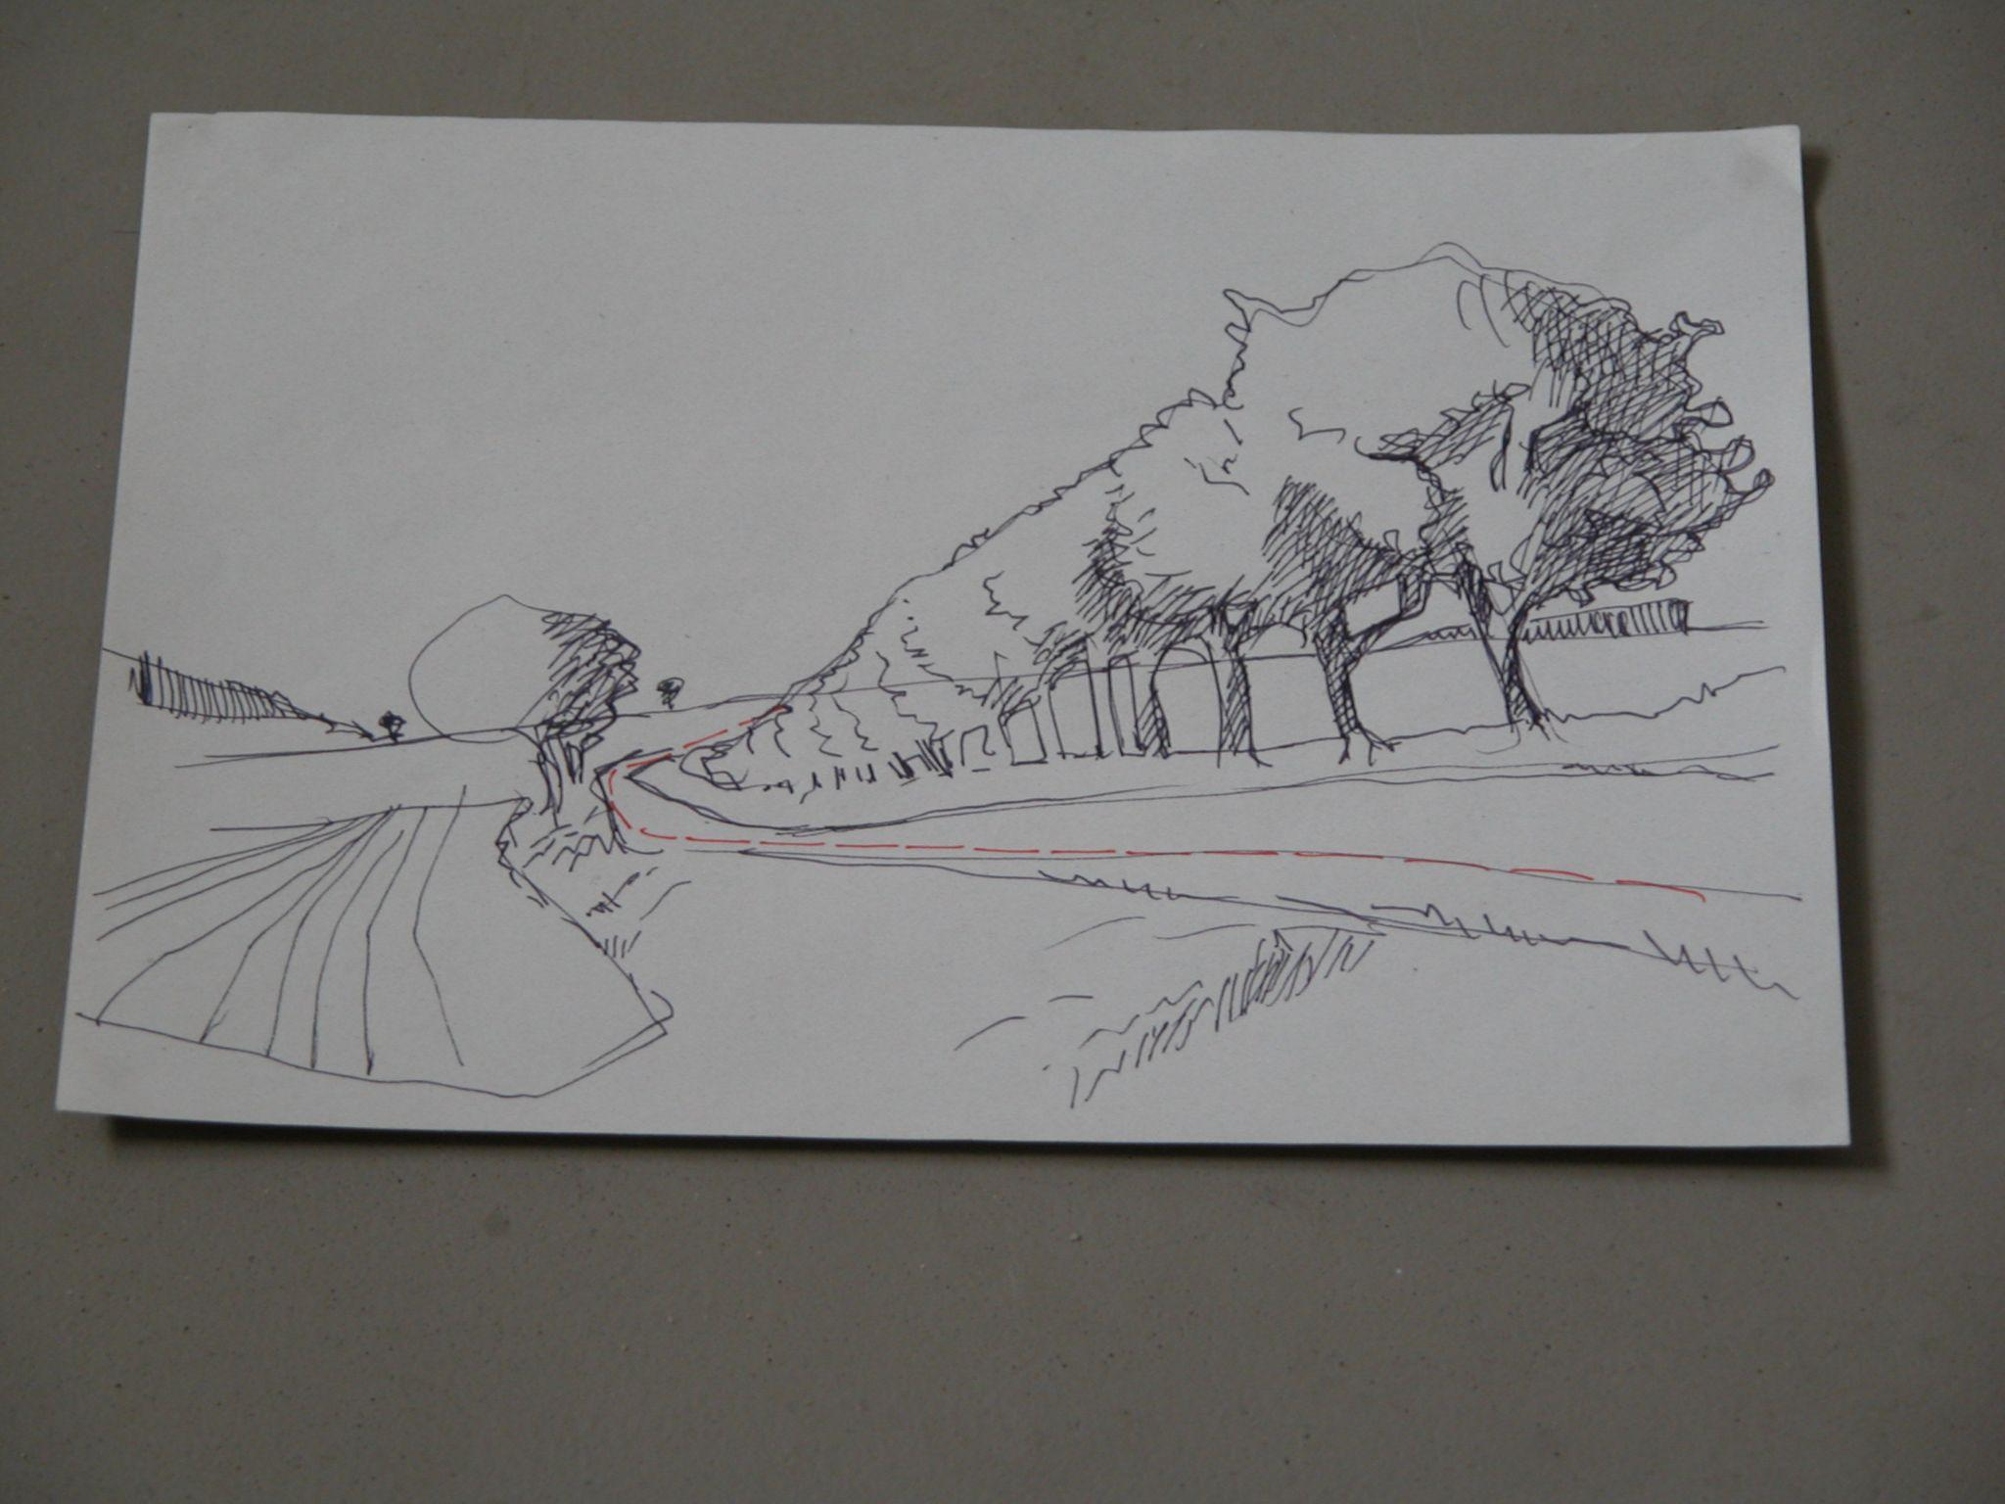
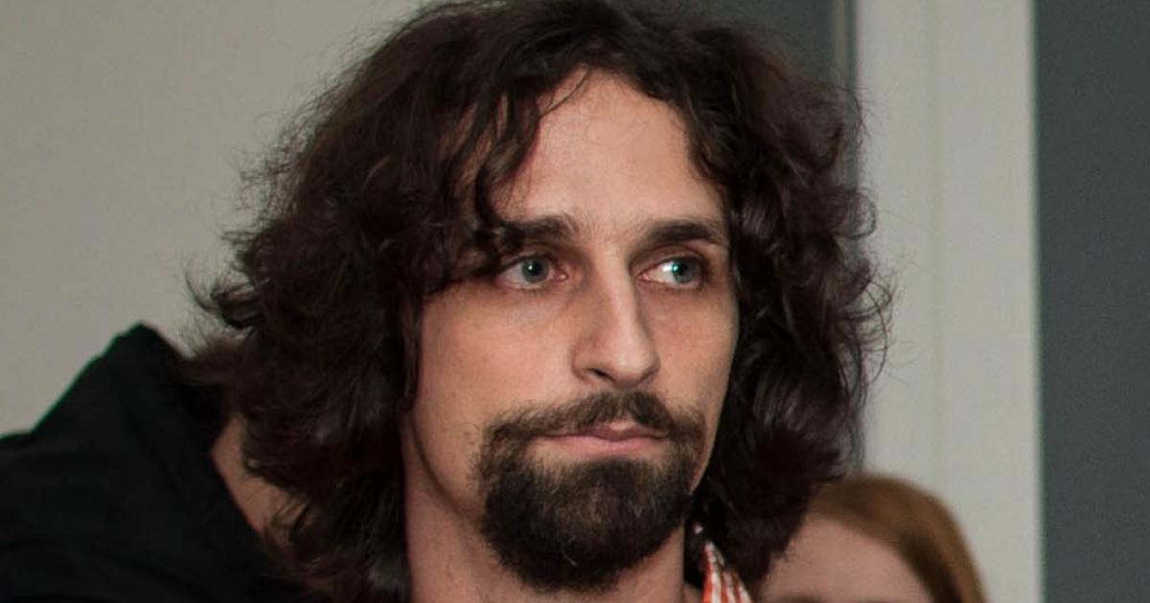
Cestovní deník
Ondřej Navrátil - týden putování pěšky na východ (a zpět)
Marta deník

Slide 10
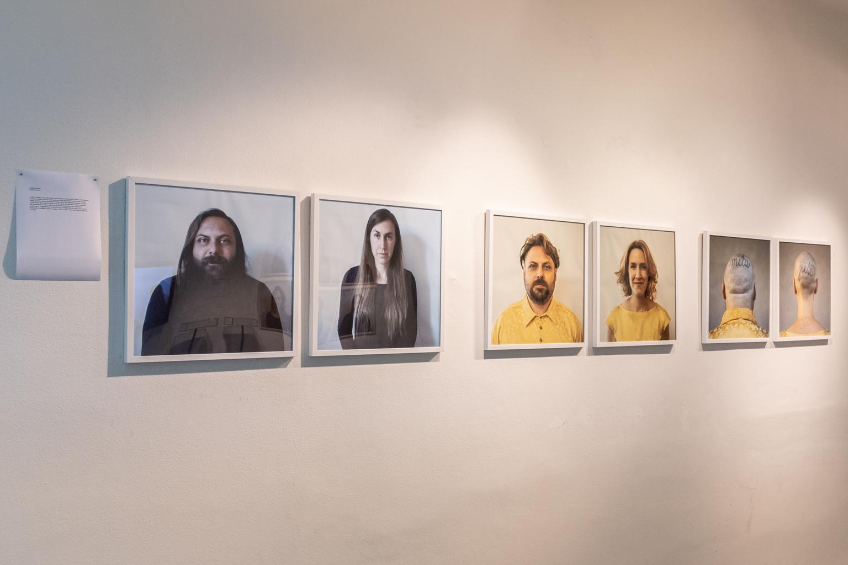
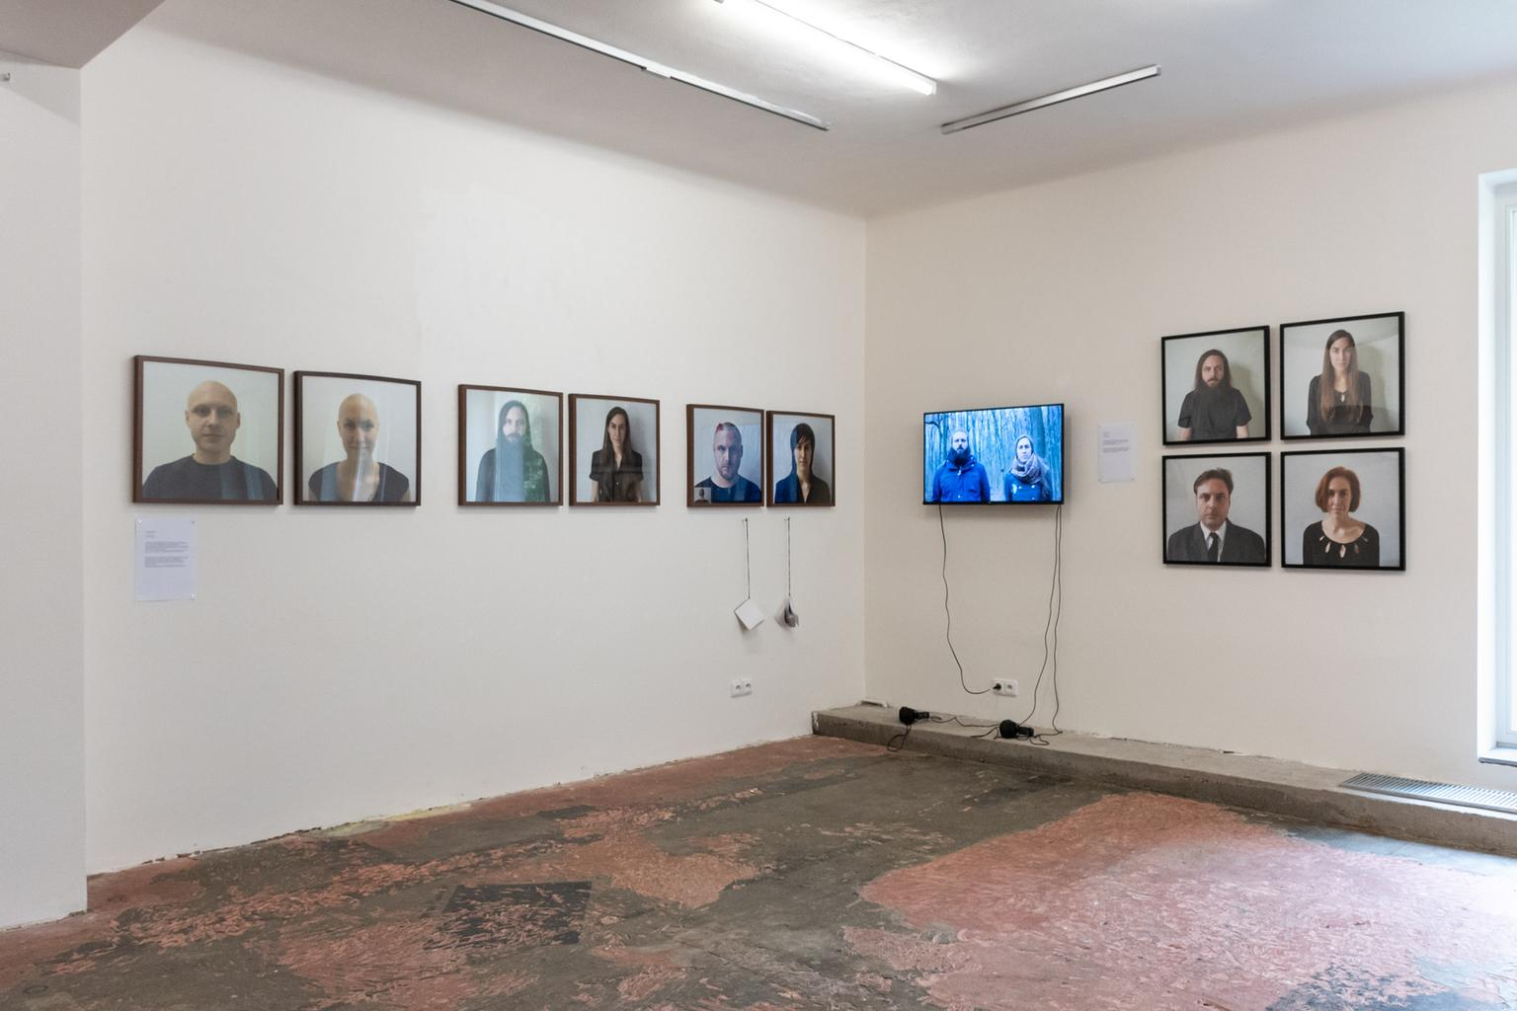
Zachycování proměn
KON.DOM - (Konceptuální domácnost) duo čes. Performerů - Klarisa Kleinerová a Jan Kratochvíla. Zachycují svojí podobu v proměnách
Václav Stratil

Slide 11
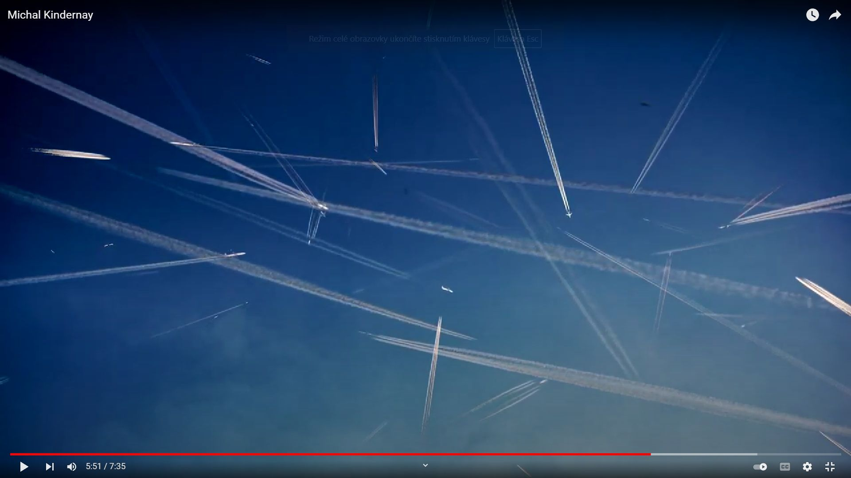
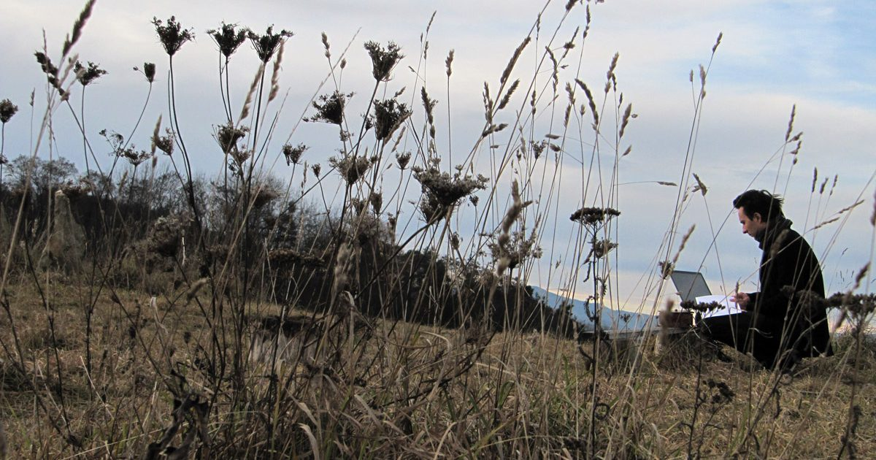
Zachycování proměn
Michal Kindernay - interaktivní videodeníky - čidla, kamery - stav oblohy, smog, envirotémata https://www.youtube.com/watch?v=_lB5WLqXljM

Slide 12
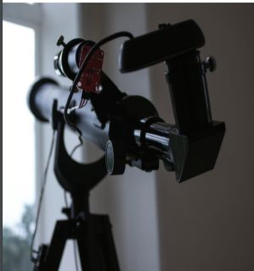
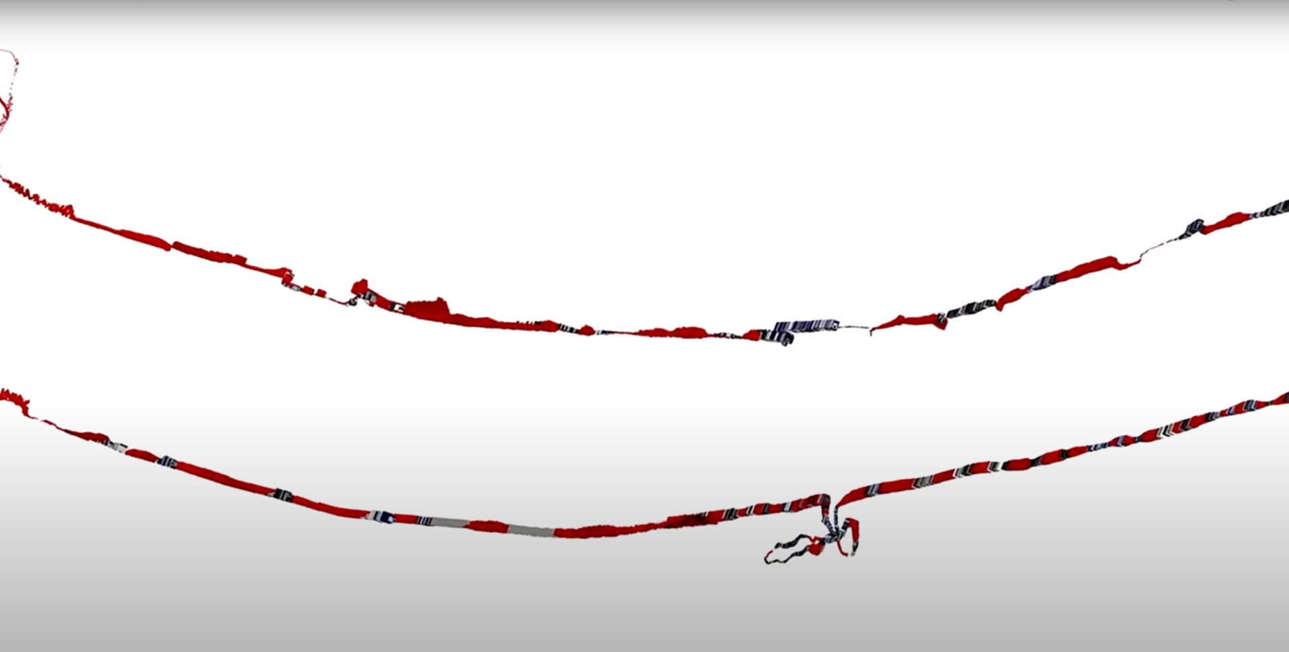

Zachycování proměn
Michal Kindernay - interaktivní videodeníky - čidla, kamery - stav oblohy, smog, envirotémata https://www.youtube.com/watch?v=_lB5WLqXljM

Slide 13
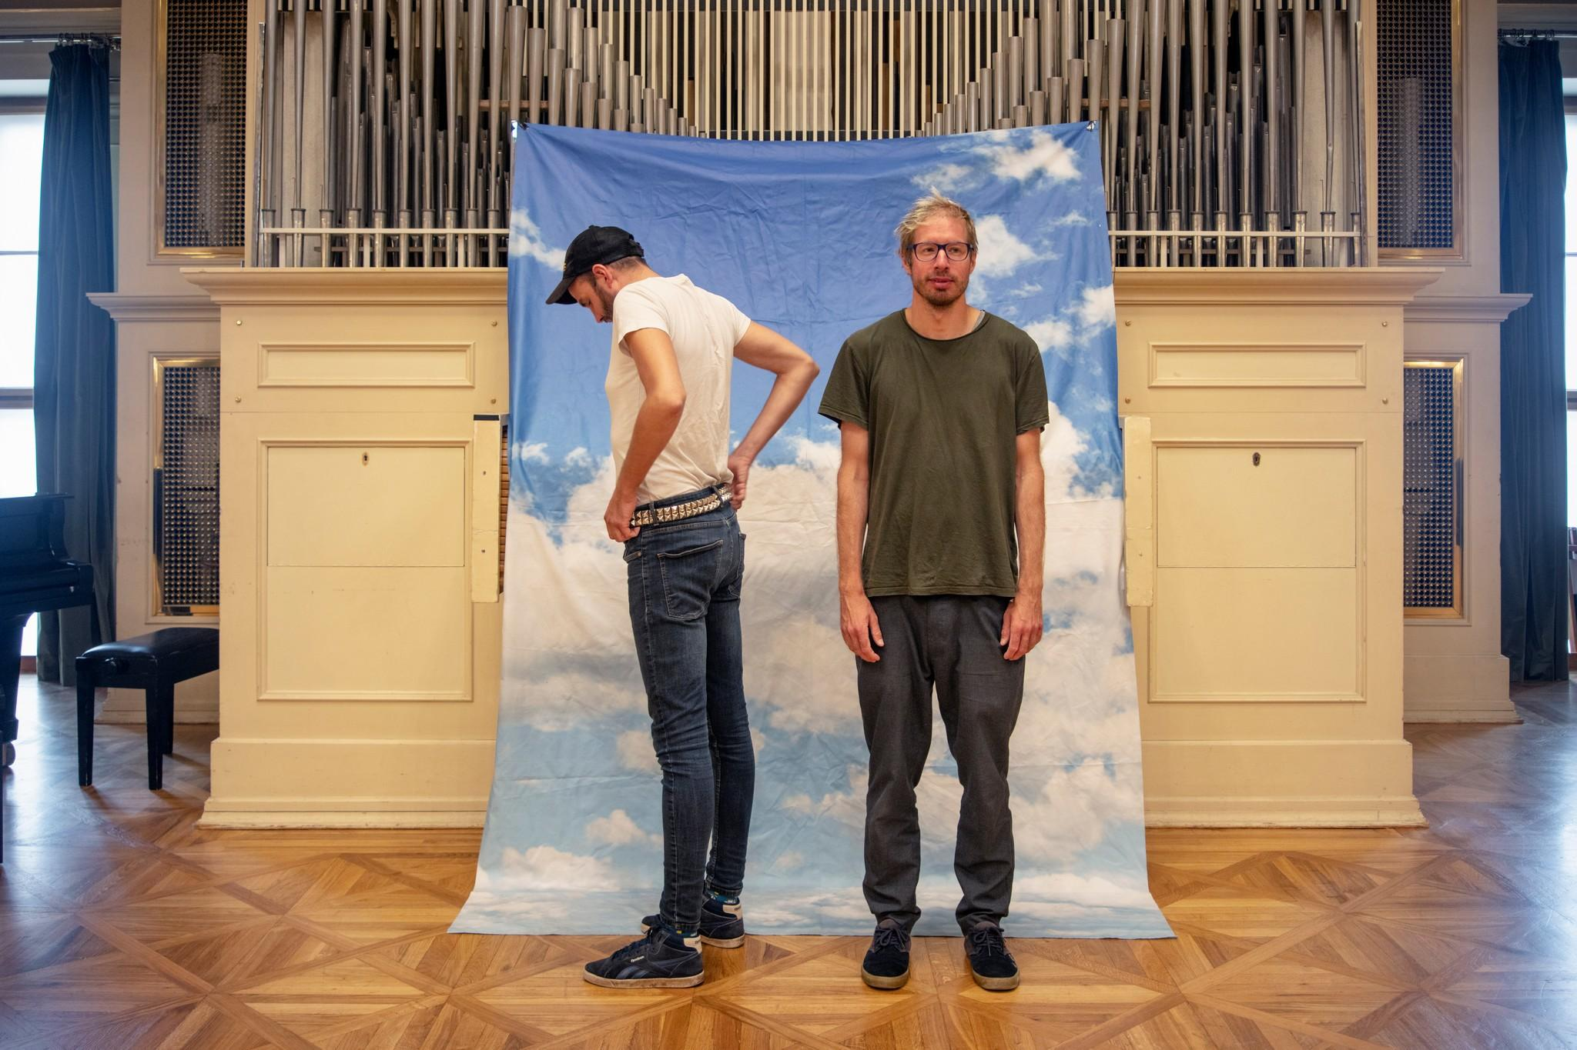
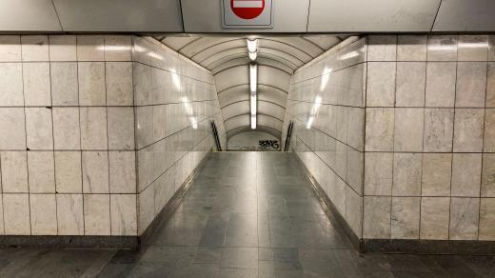
Zachycování stavu
Ladislav Mirvis Mirvald: TICHA - https://www.radiocustica.cz/ladislav-mirvis-mirvald-ticha-8261130
typ audio deniku behem korony

Slide 14
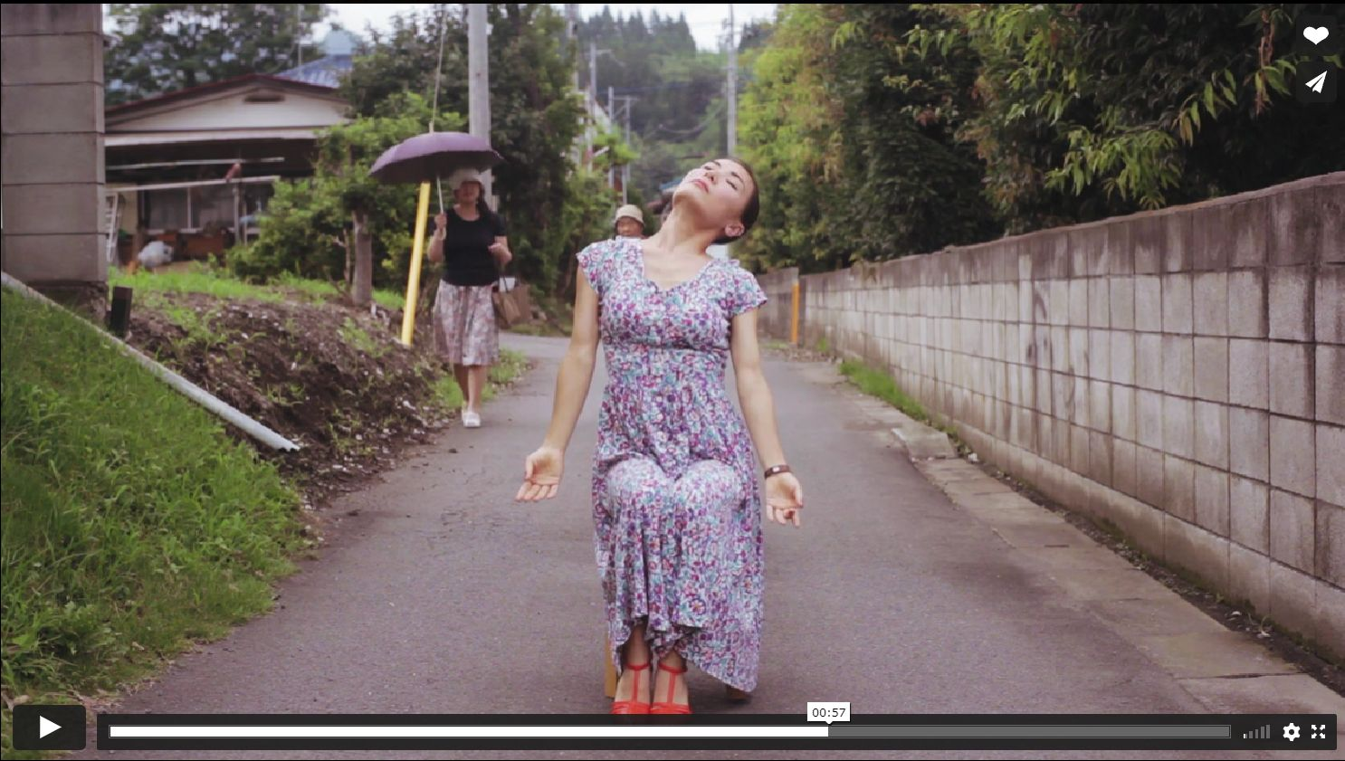
Reakce na prostředí
Masumi Saito - MOVEMENT DIARY https://www.movementdiary.com/ (13,24,46)
japonská tanečnice žijící v Anglii - rok zaznamenaný pohybem - 1 minuta improvizovaného pohybu bez postprodukce

Slide 15
Psaný deník
Cyklus v Kulturních novinách -Celoroční seriál, v němž celkem 26 umělkyň, kurátorů, teoretiček a sběratelů umění tvoří společný deník, směs profesních, osobních i celospolečenských reflexí, vždy autorským záznamem dvou týdnů.
Deník Petra Nikla
https://www.kulturni-noviny.cz/nezavisle-vydavatelske-a-medialni-druzstvo/archiv/prilohy/2021/off-005-2021/denik-petra-nikla-30.-srpna-12.-zari-2021
Deník Magdy Deverové
https://www.kulturni-noviny.cz/nezavisle-vydavatelske-a-medialni-druzstvo/archiv/online/2021/14-2021/denik-magdaleny-deverove-21.-cervna-4.-cervence-2021
Deník Kači Olivové
https://www.kulturni-noviny.cz/nezavisle-vydavatelske-a-medialni-druzstvo/archiv/online/2021/16-2021/denik-kateriny-olivove-19.-cervence-1.-srpna-2021

